Slide 1
뮤직박스
이민호

Slide 2
실제 구동

Slide 3
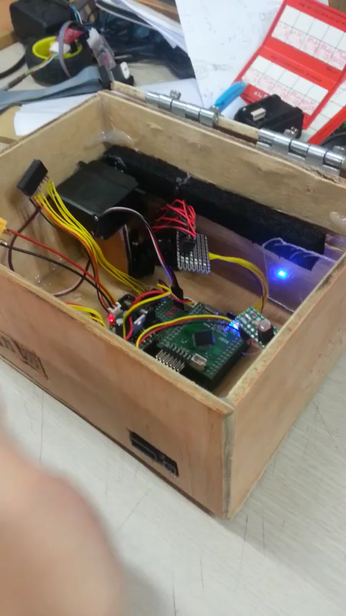
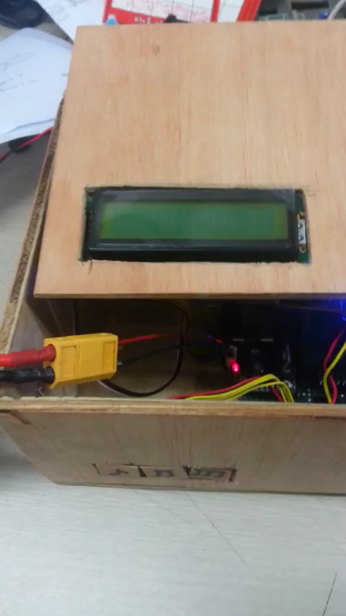

Slide 4
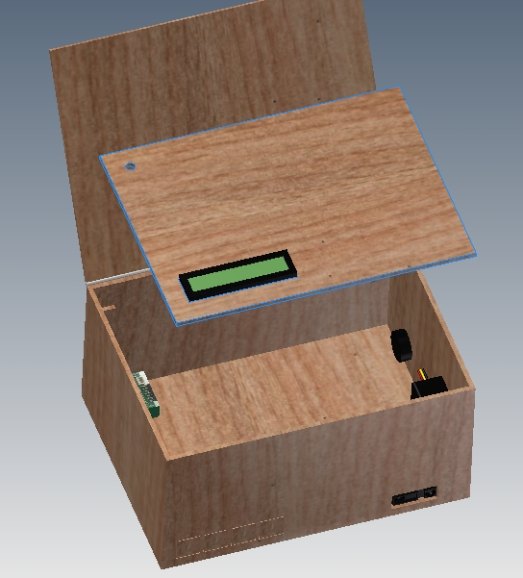
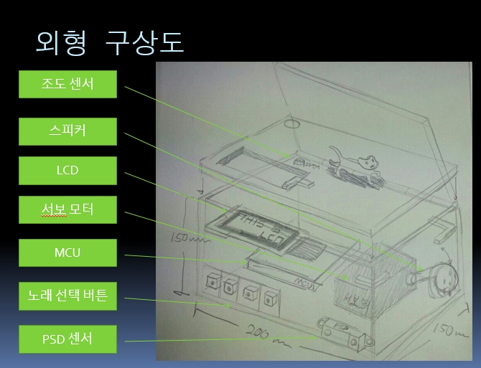
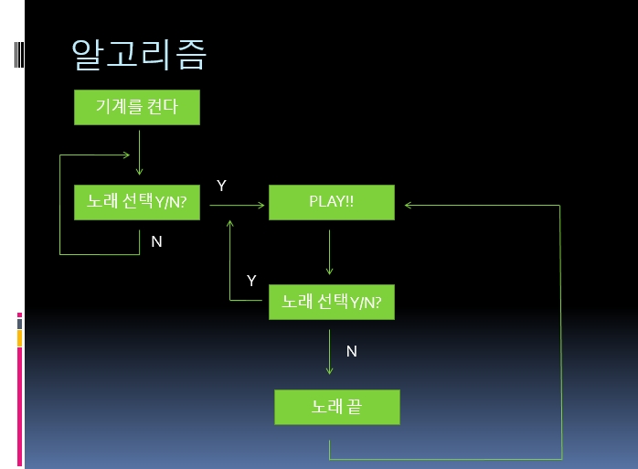
구상

Slide 5
달라진 점
스위치 4개 -> 스위치 3개
Piezo 1개 -> Piezo 7개
볼륨 조절시 가변저항 조절 -> 서보모터로 틈새 조절

Slide 6
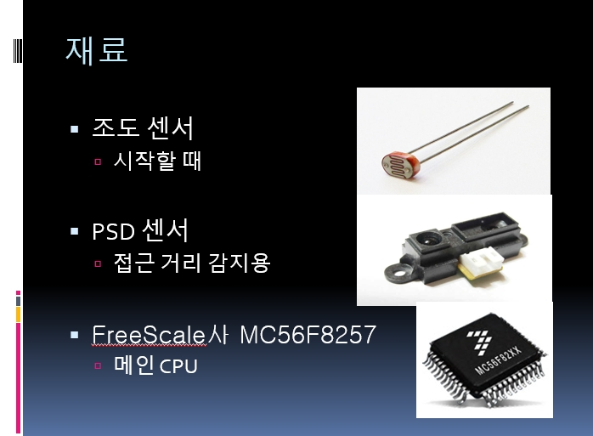
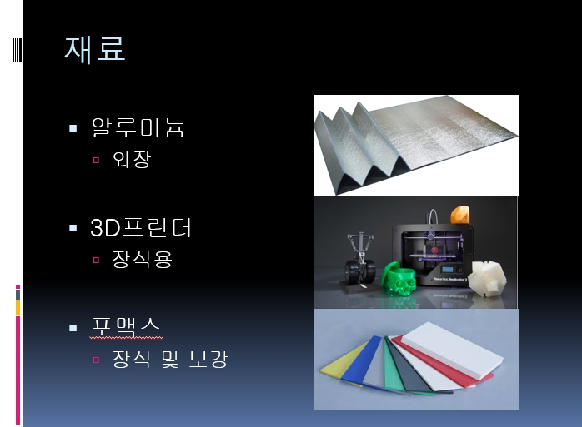
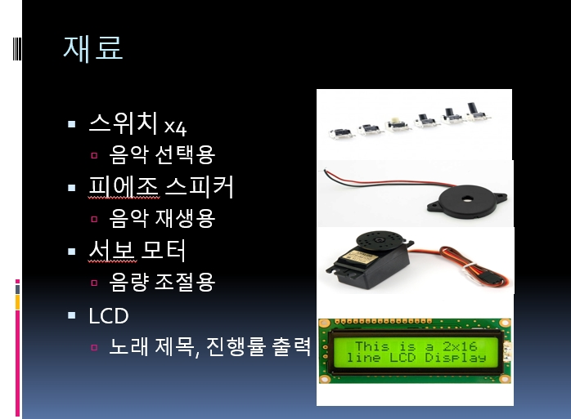
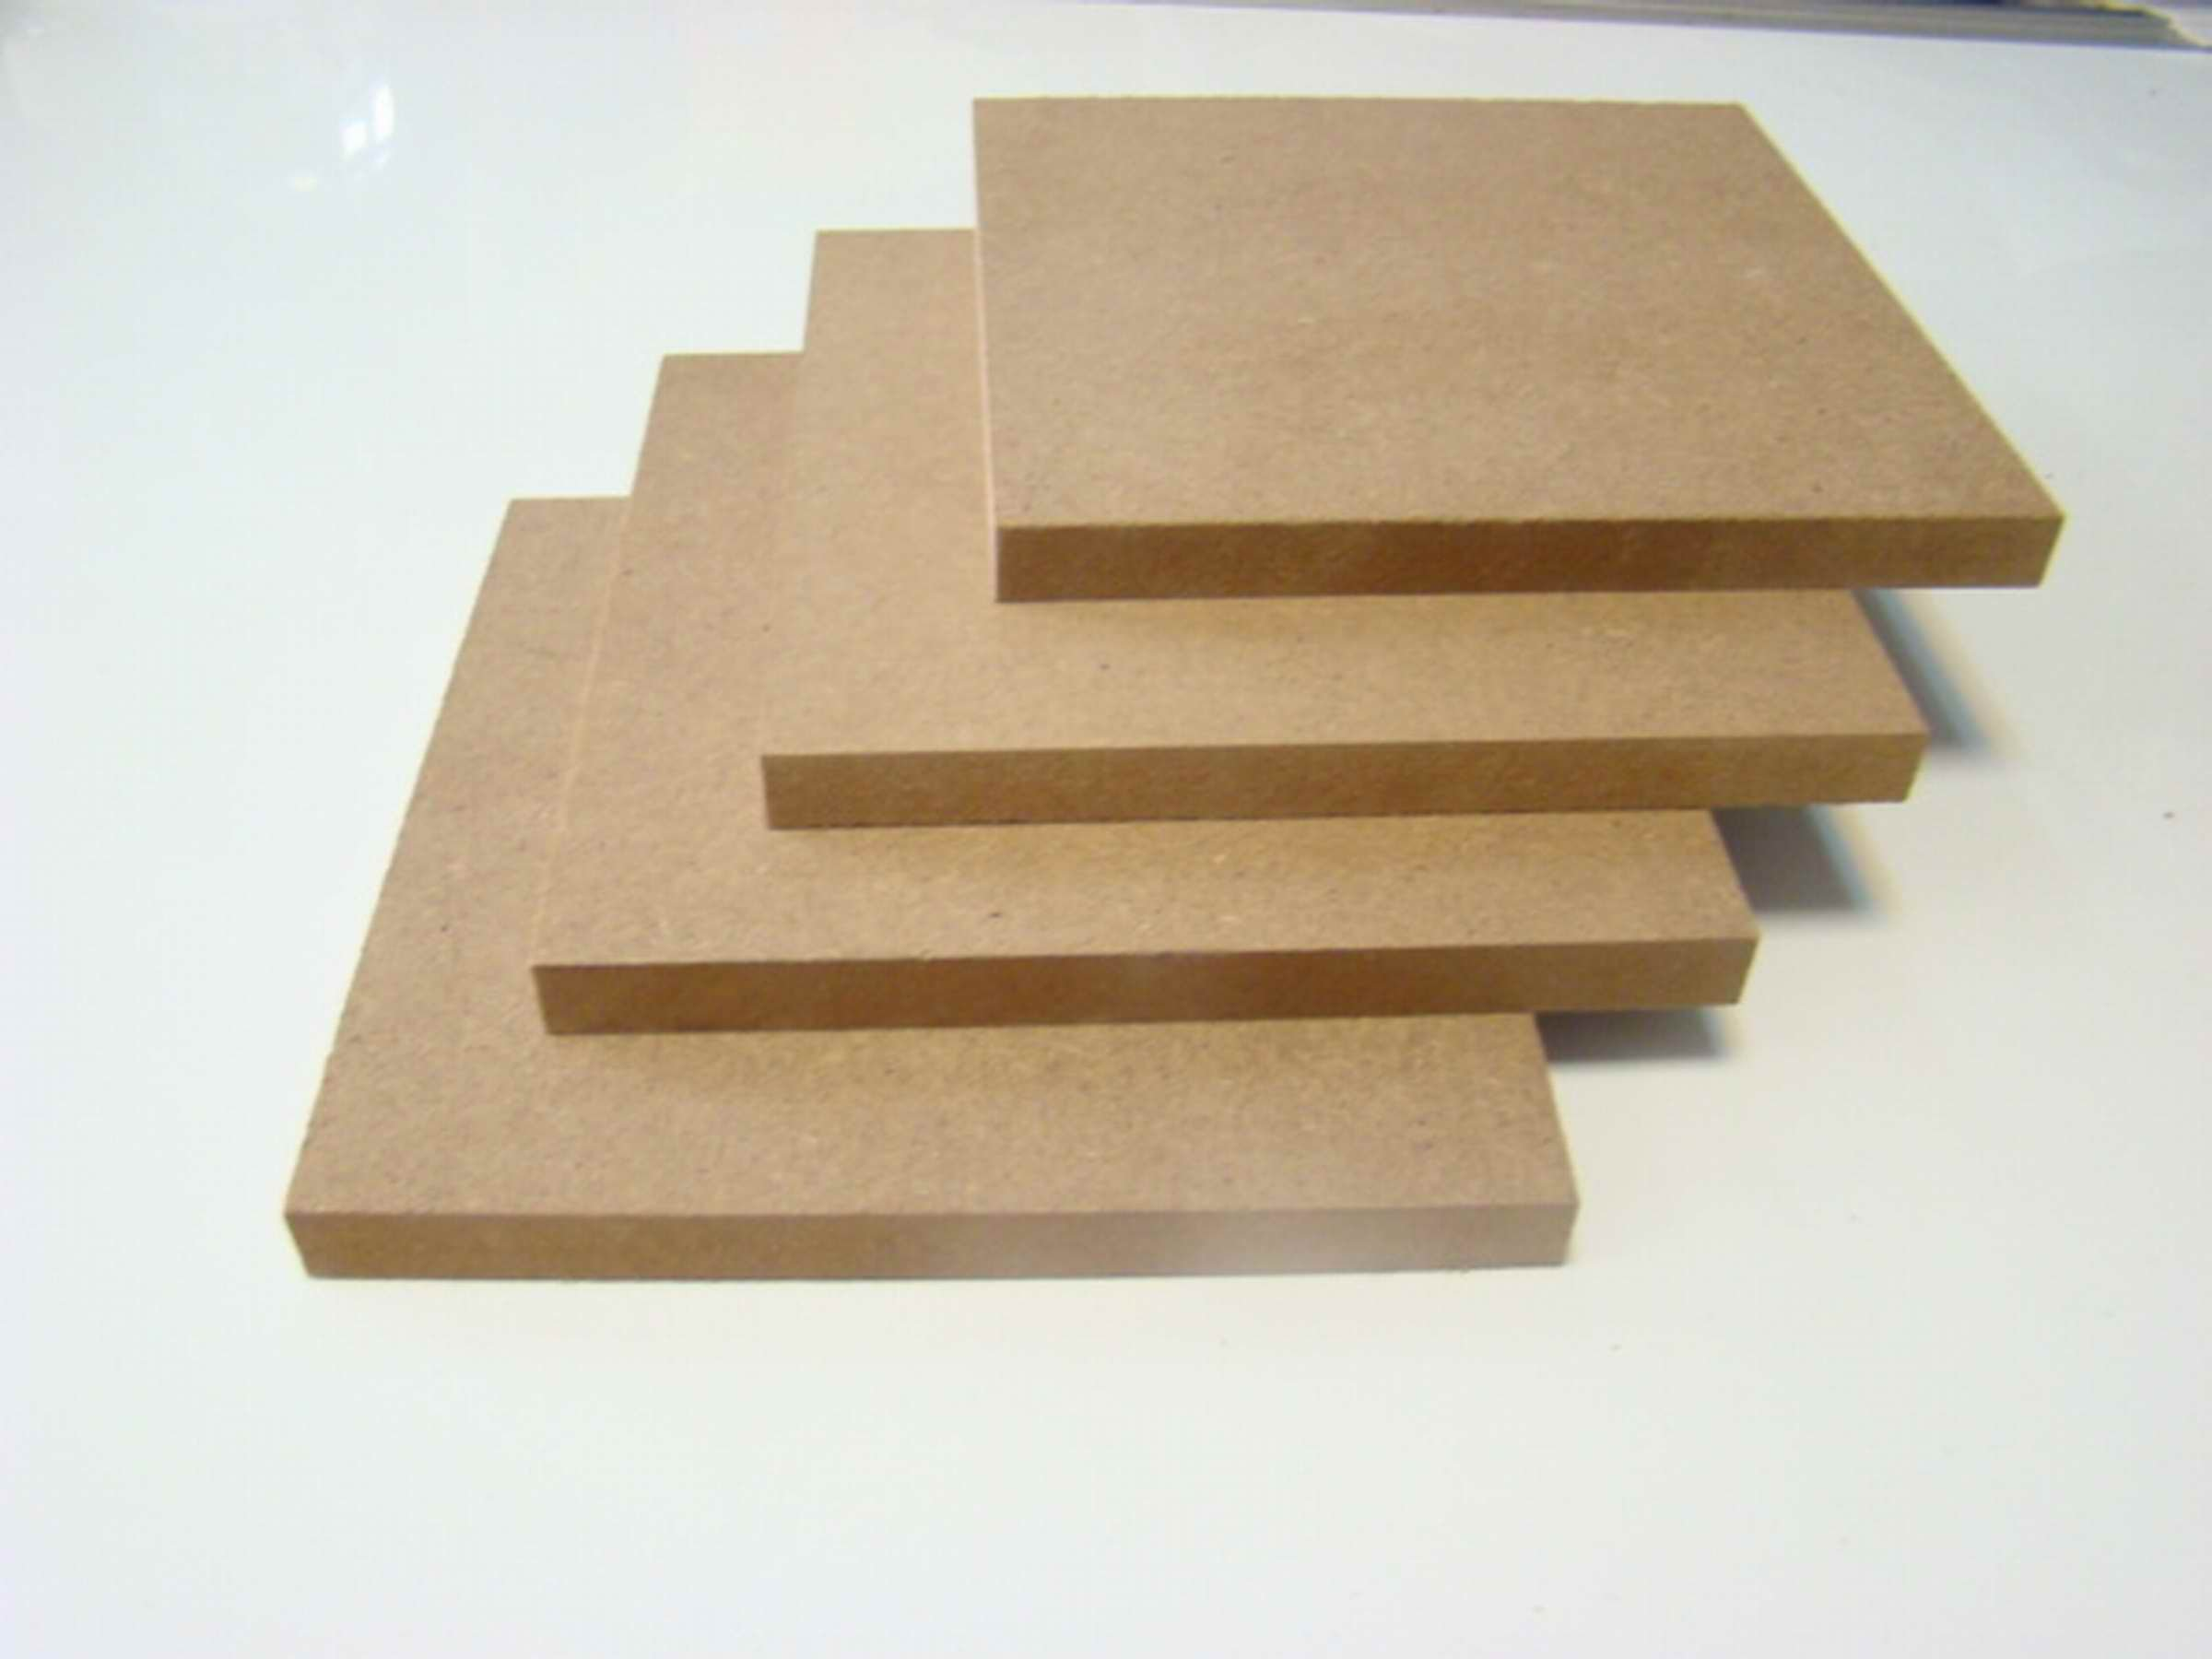
재료 선택
+
MDF 합판
(외장 제작용)

Slide 7
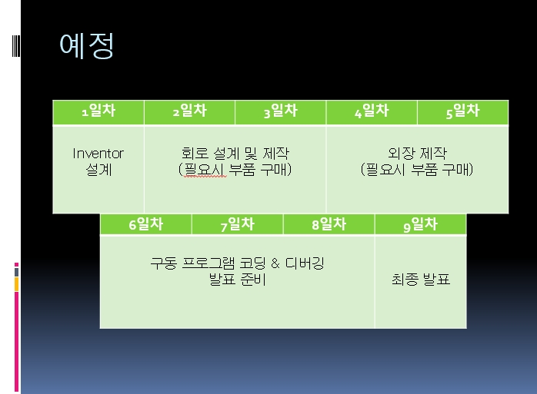
일정
1일차 | 2일차 | 3일차 | 4일차 | 5일차
Inventor 설계 | 회로 제작 | 외장 제작 | 개인 약속 | 외장 제작
6일차 | 7일차 | 8일차 | 9일차
프로그램 구성 프로그램 및 외장 및 회로 수정 |  |  | 최종 발표

Slide 8
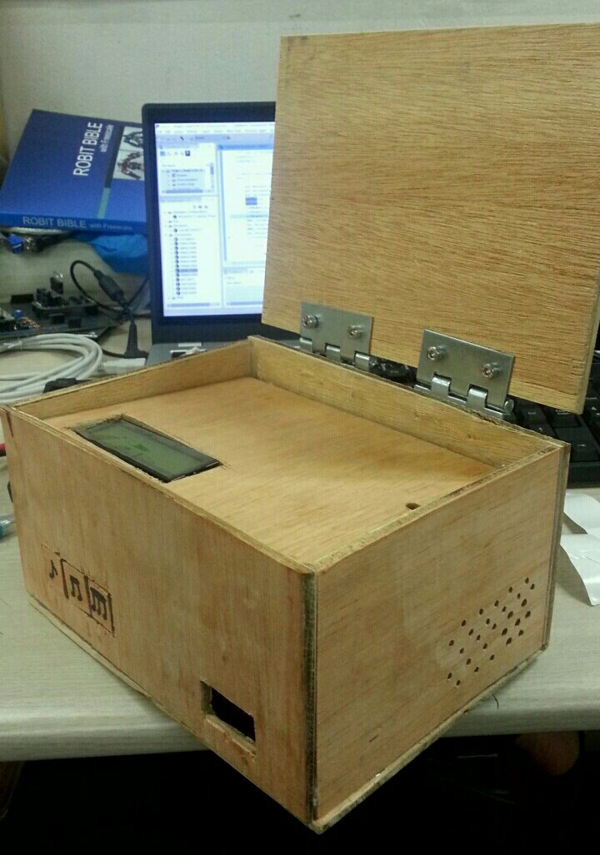
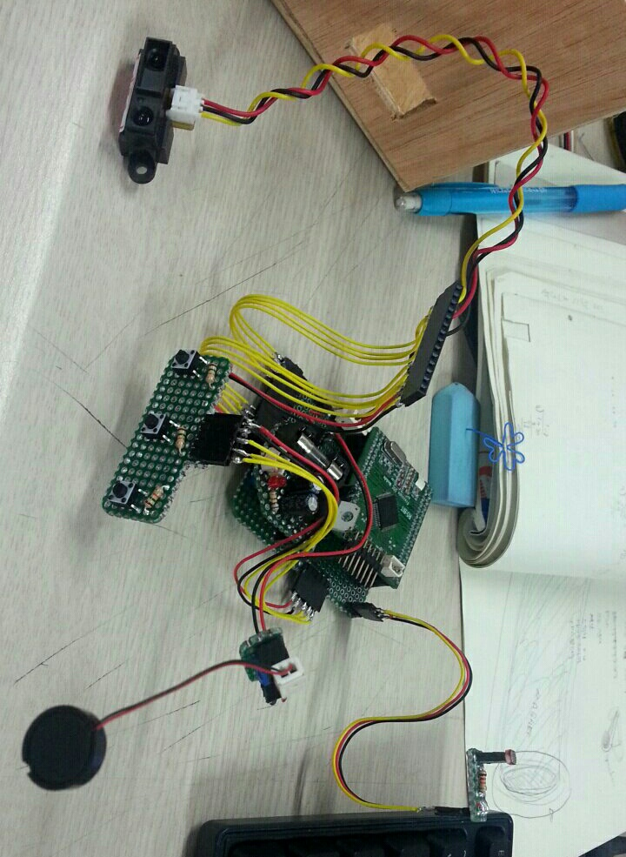
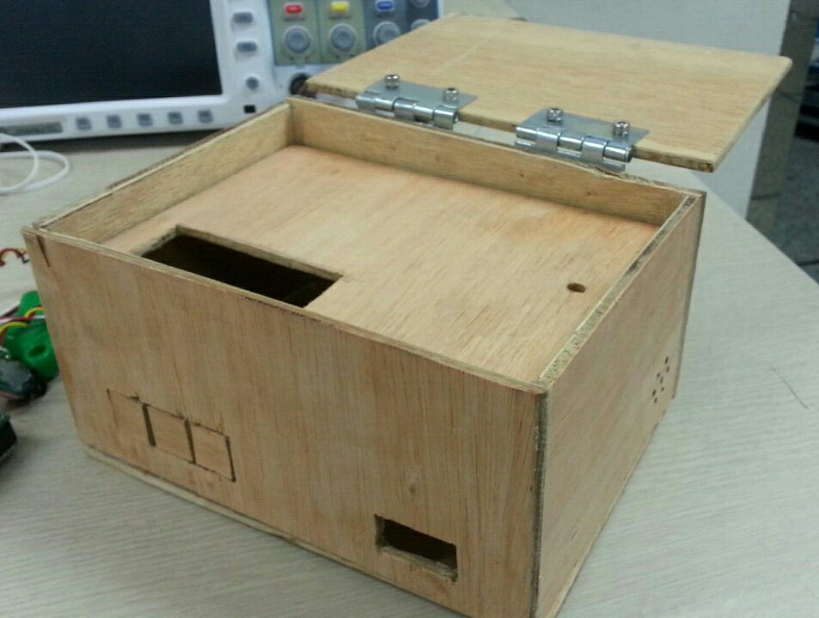
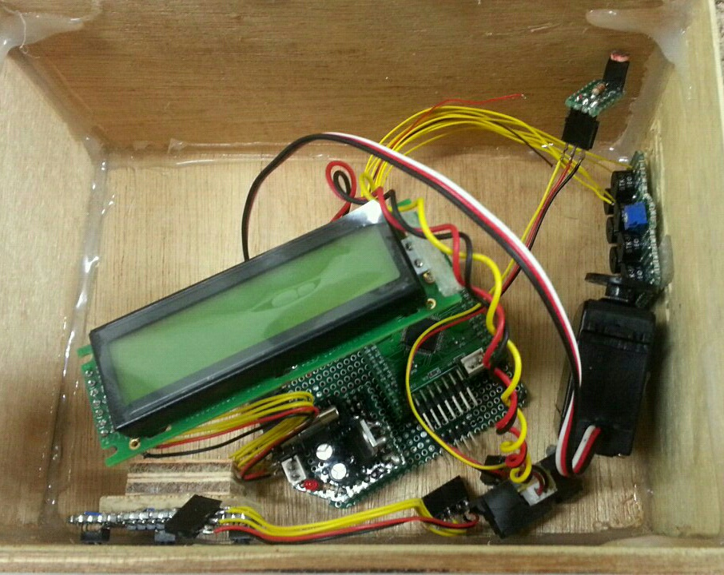
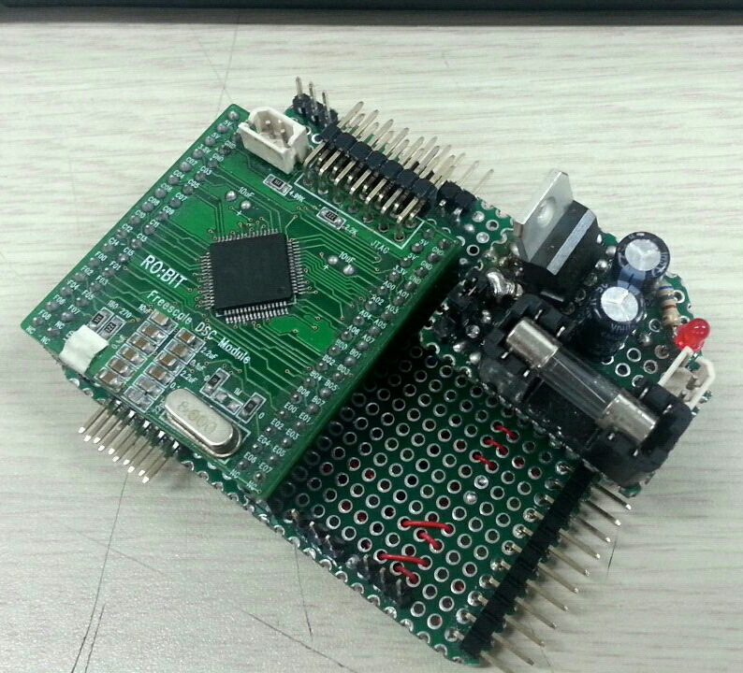
제작

Slide 9
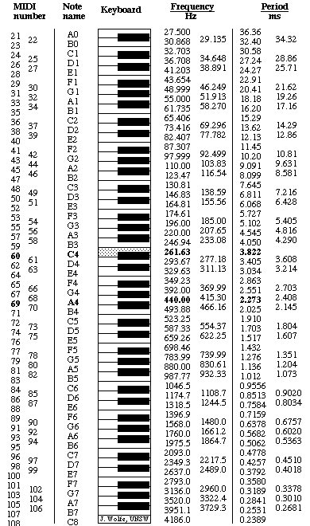
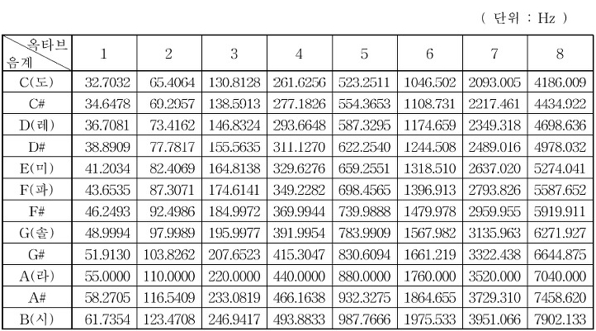
제작

Slide 10
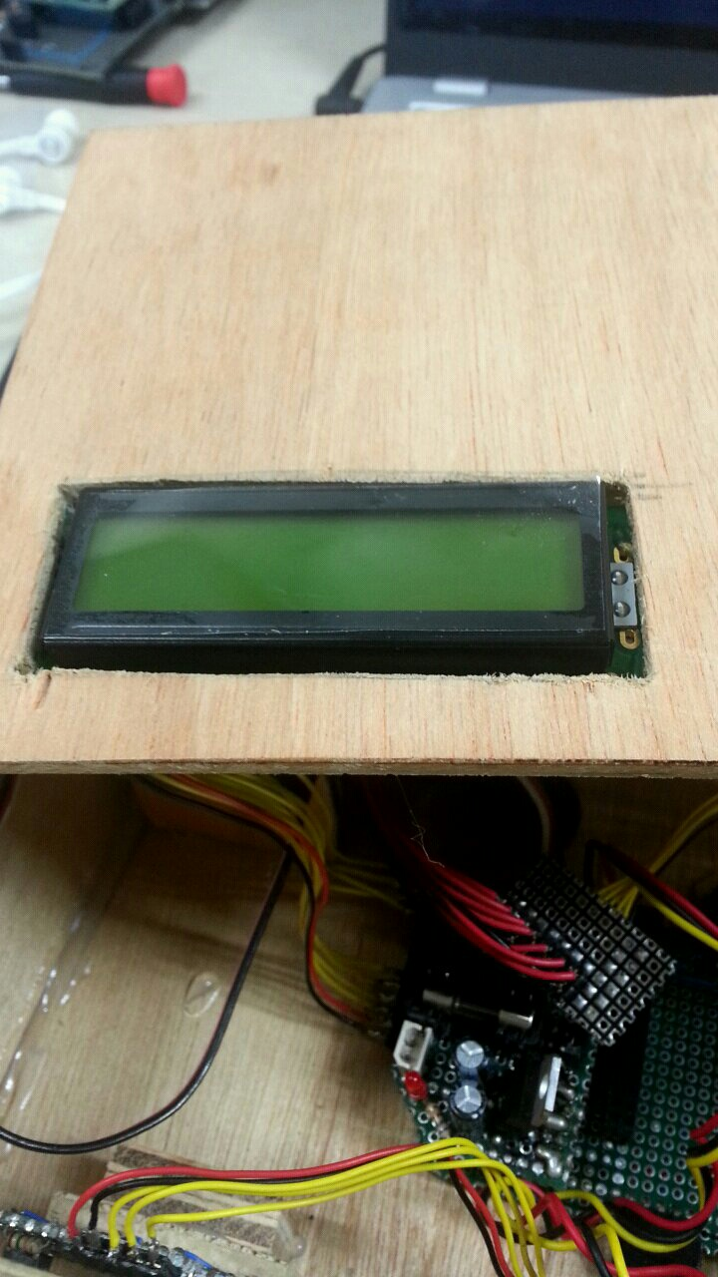
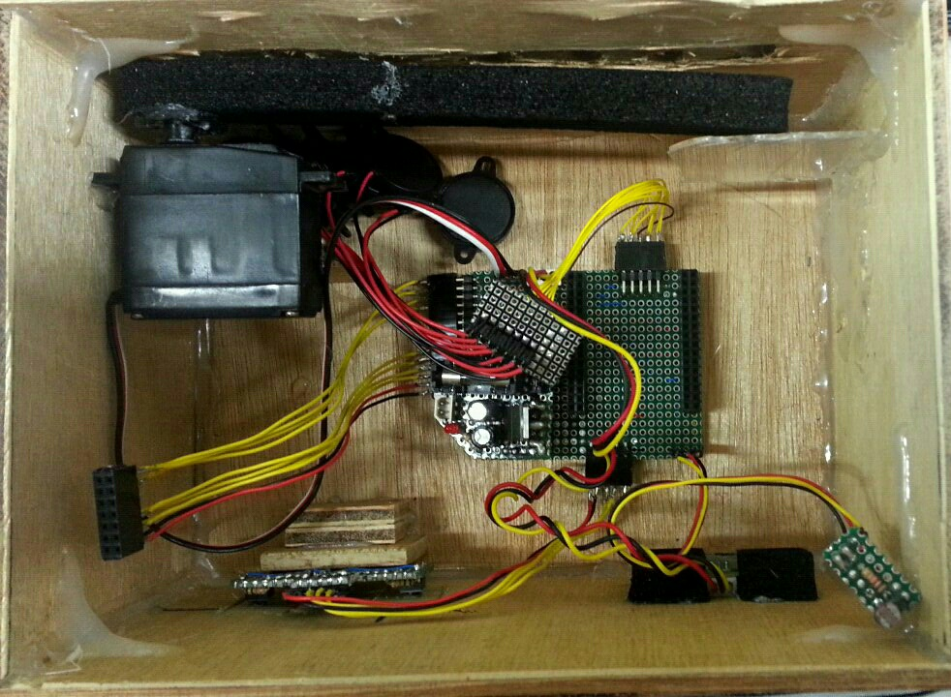
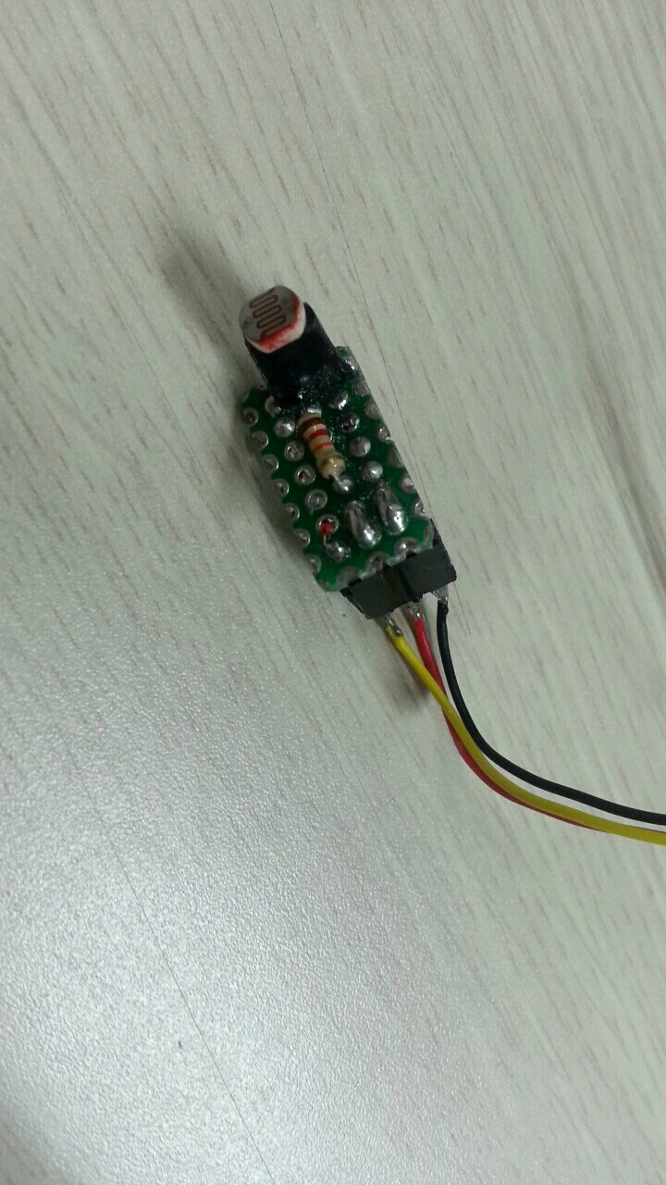
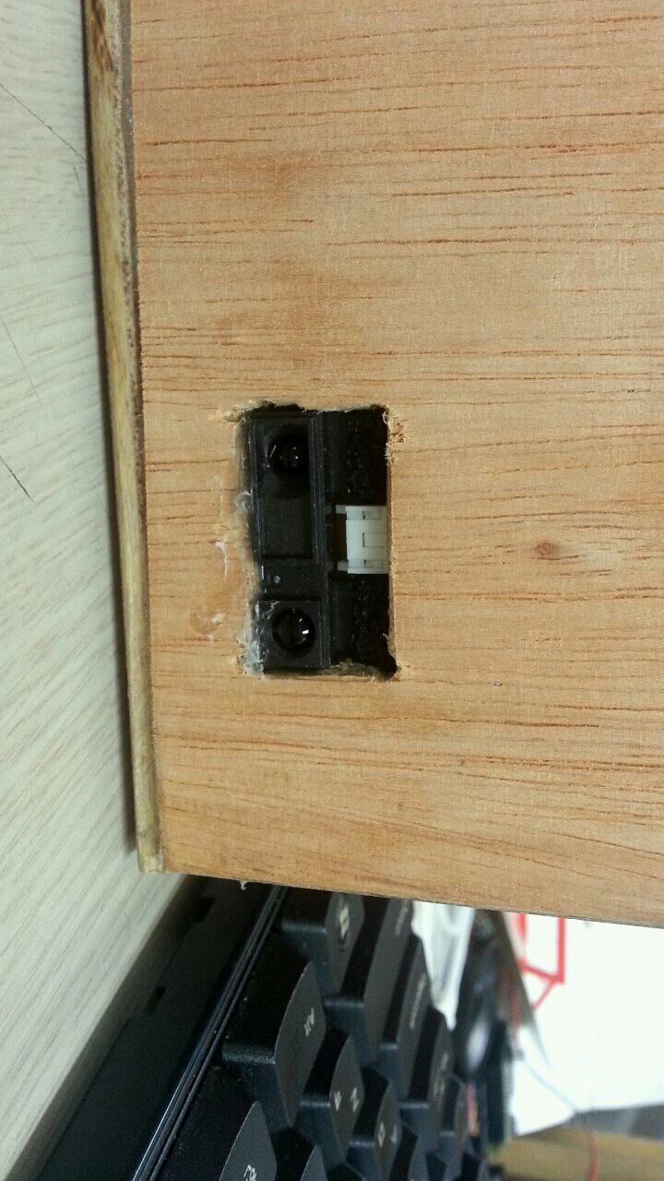
각 부분 소개

Slide 11
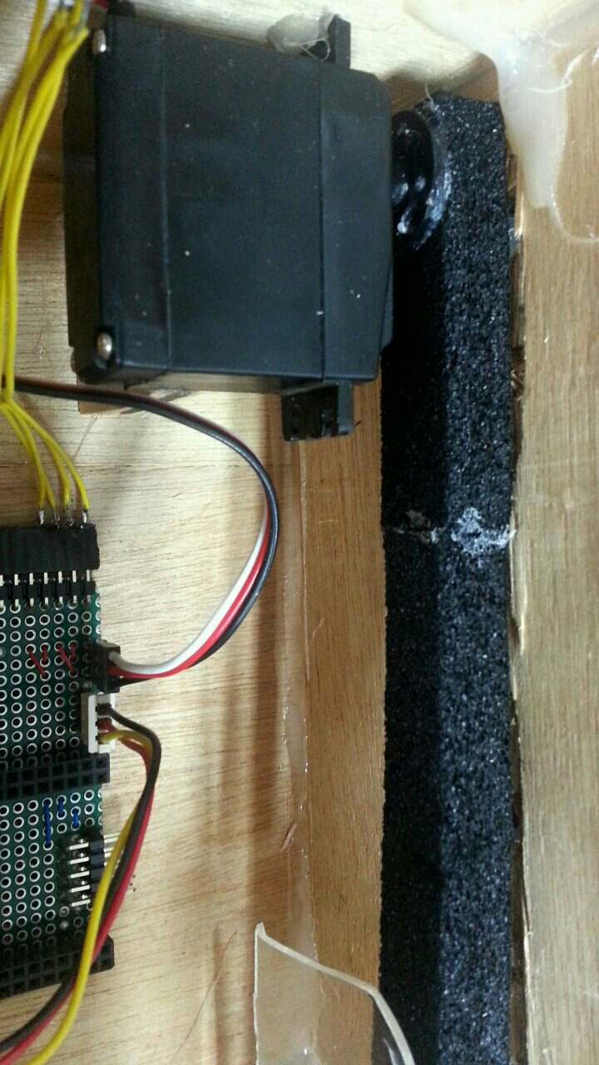
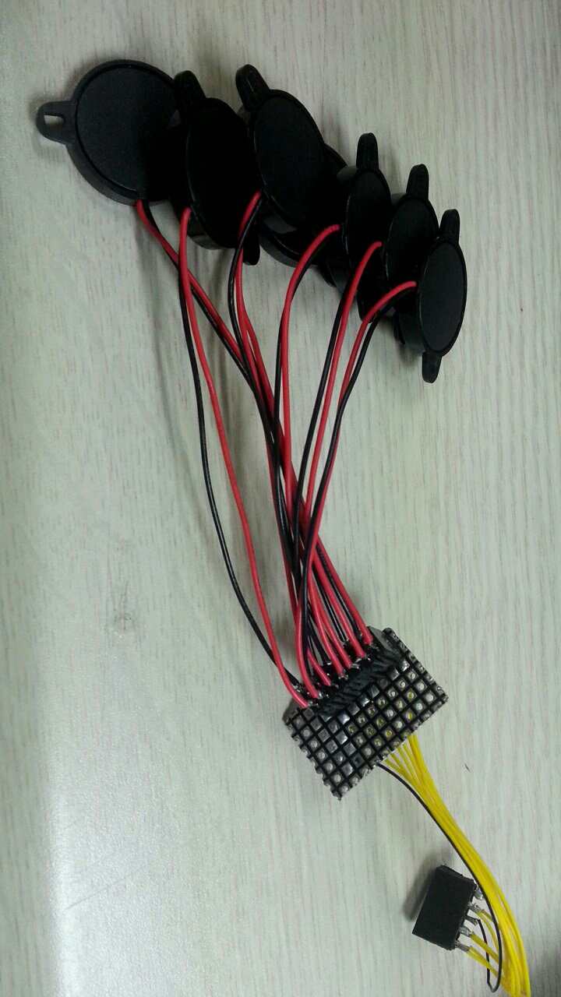
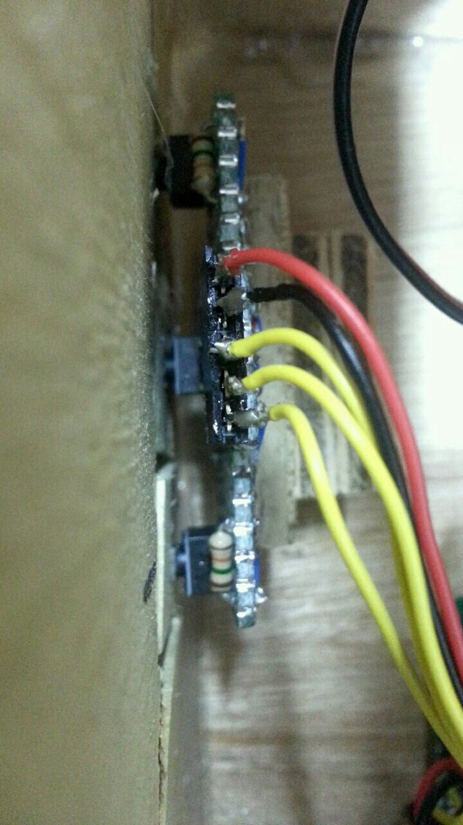
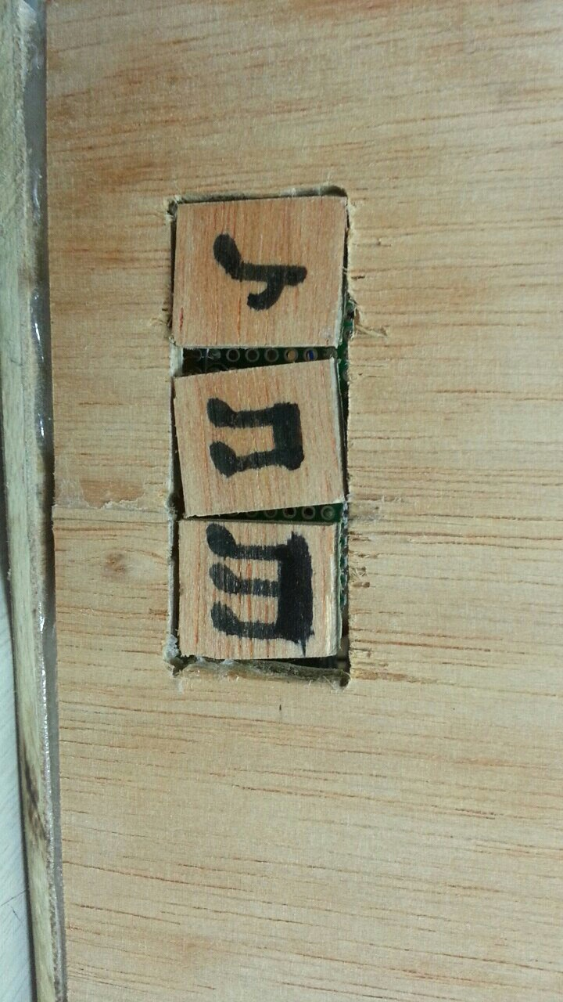
각 부분 소개

Slide 12
개선해야 할 점
실제 뮤직박스의 역할을 위한 음 주파수 조절
부저 1, 3번 이외 소리 안남 -> MCU 한계로 추정
투박한 외관

Slide 13
예산 사용 내역
Buzzer x 8ea = 4,400￦
LCD x 1ea = 8,800￦
Cds센서 x 1ea = 600￦
Piezo x 7ea = 7,700￦
Total = 21,500￦

Slide 14
Q n A & feedback

